Slide 1

Presenta…
¡Vamos con los animales!
Let’s go with the animals!

Slide 2
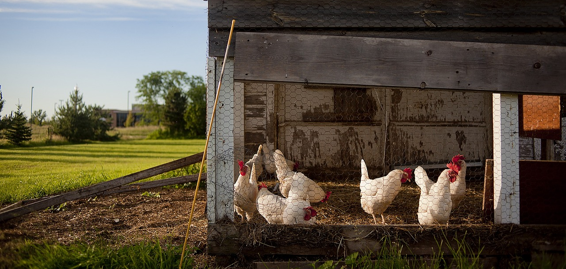
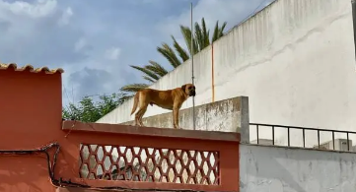
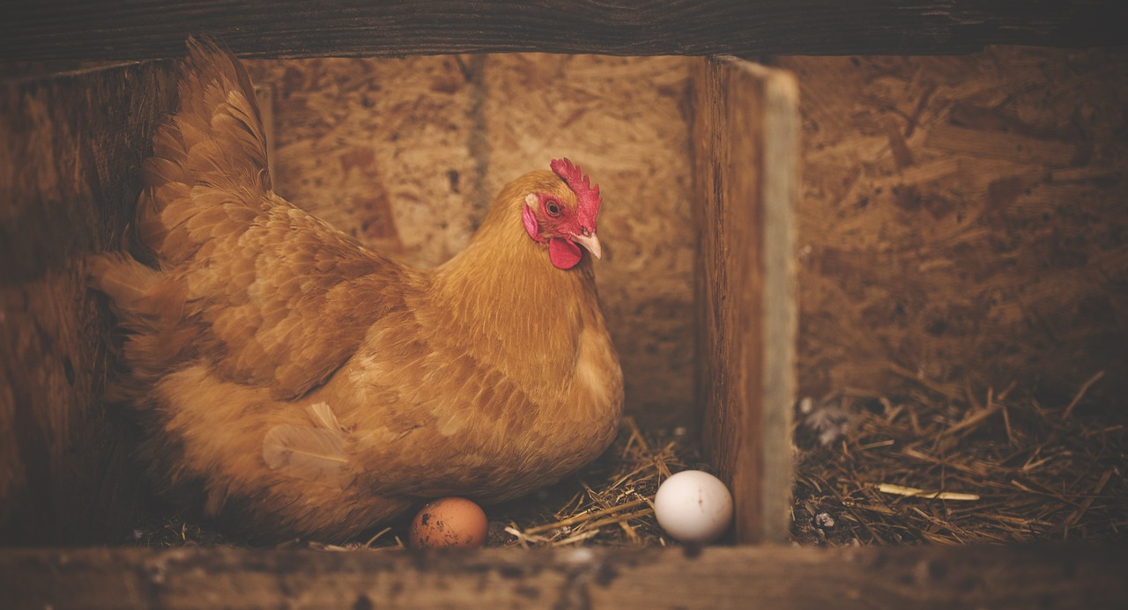
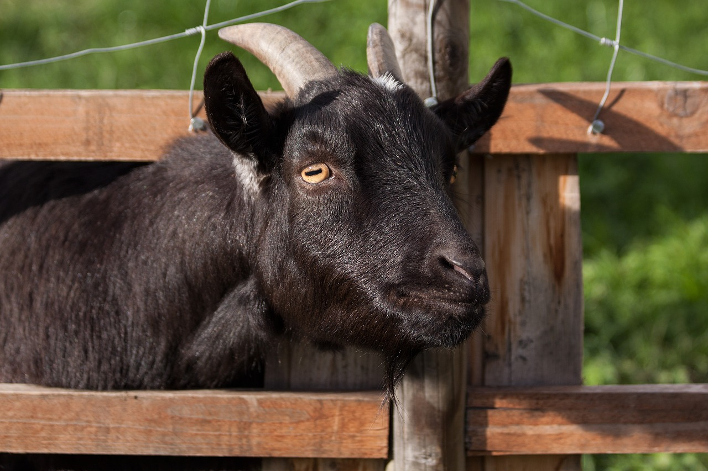
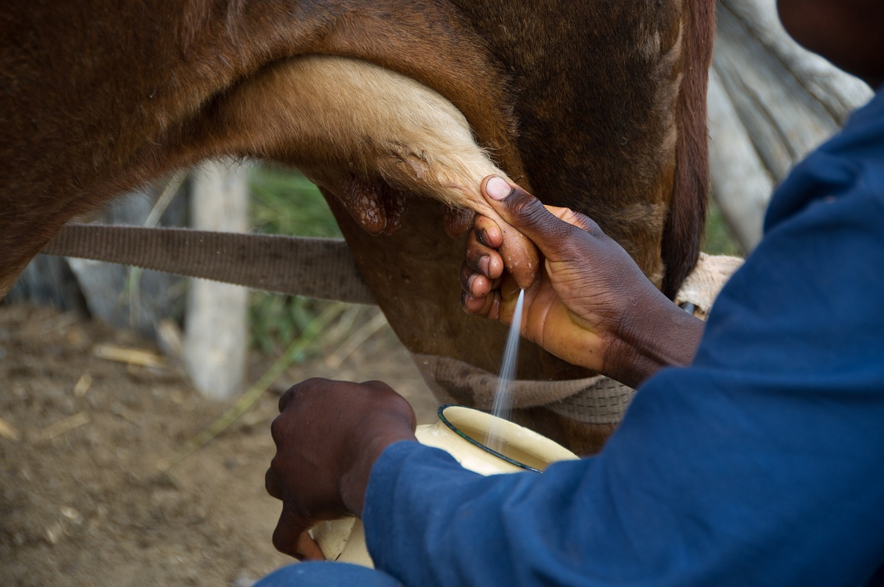
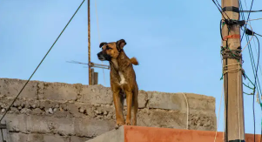

Slide 3
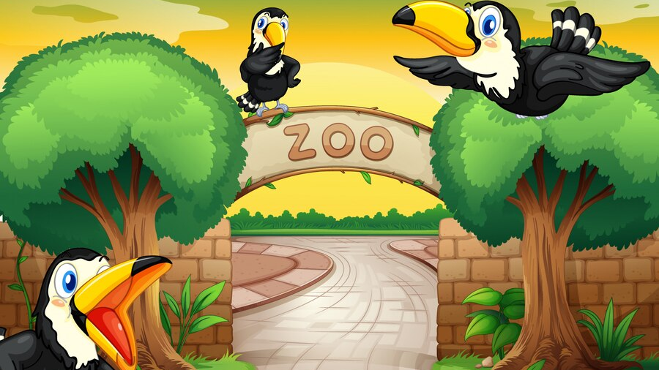
Los Animales
Animales, Animales
Me gustan los animals.
Los chiquitos, los grandotes
Los con plumas, los peludos.
Animales, animals
Me gustan los animales

Slide 4
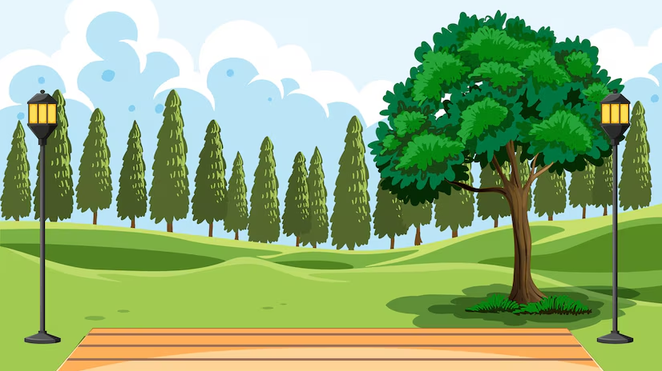
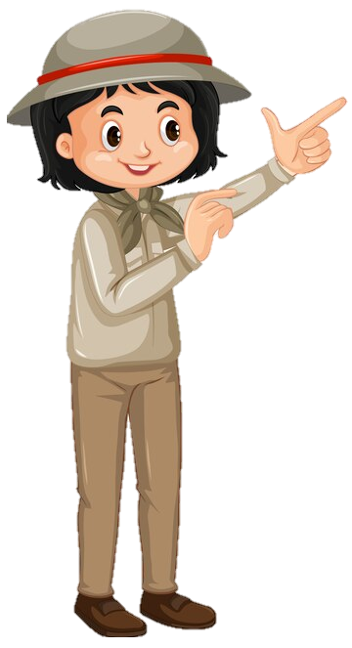
There is / There are

Slide 5
There is / There are
=
Hay…

Slide 6
The zoo

Slide 7
The zoo
=
El zoológico

Slide 8
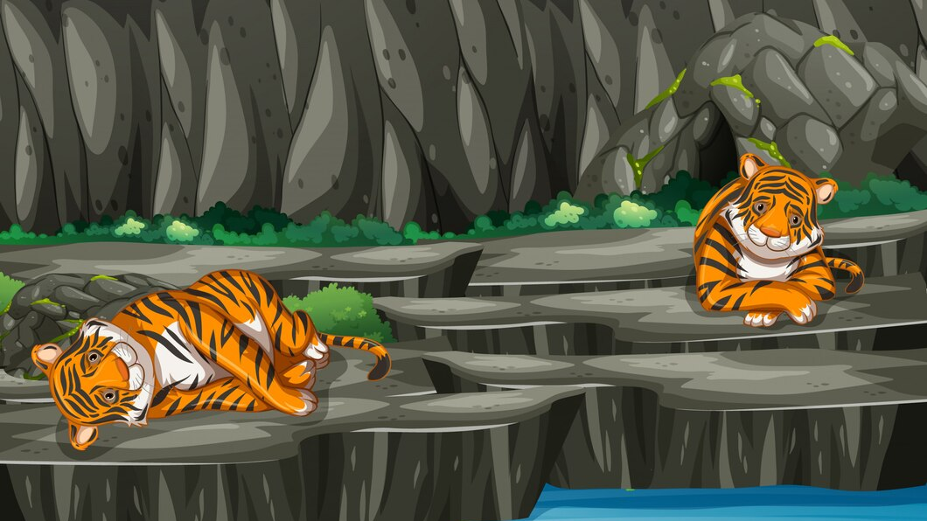
Tiger

Slide 9
Tiger
=
El tigre

Slide 10
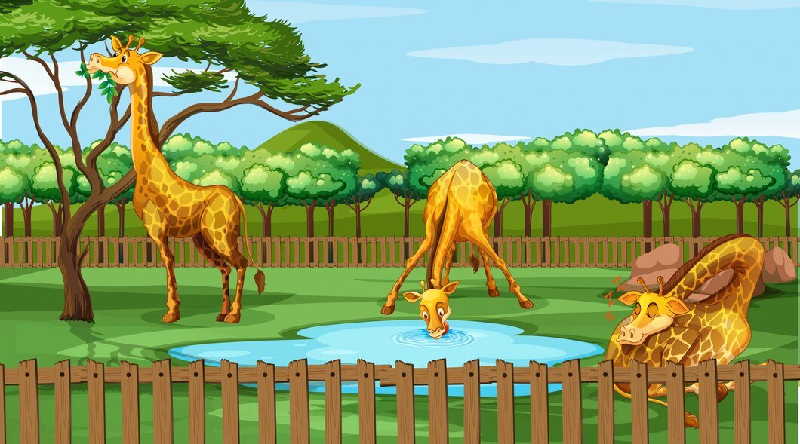
Giraffe

Slide 11
Giraffe
=
La jirafa

Slide 12
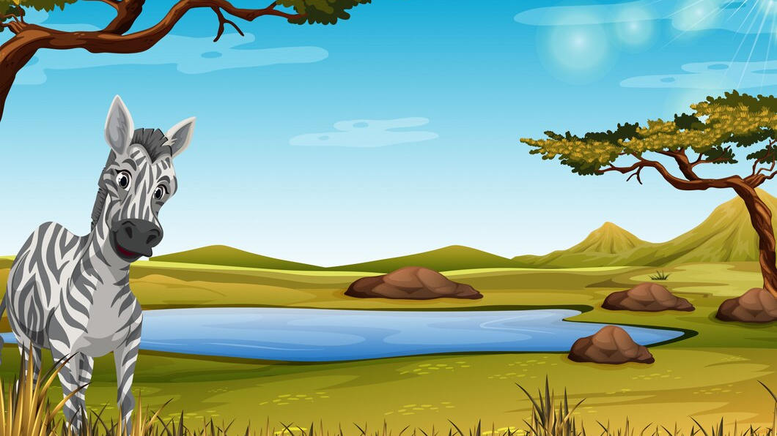
Zebra

Slide 13
Zebra
=
La cebra

Slide 14
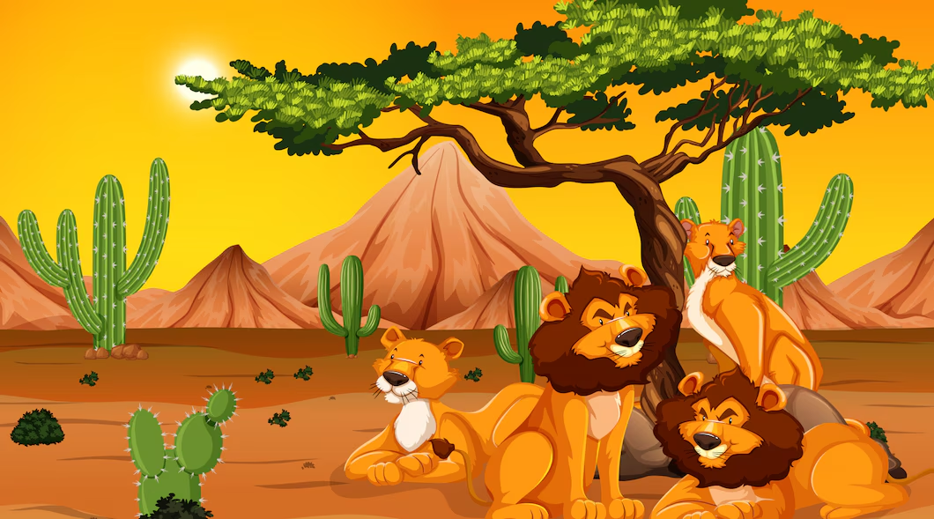
Lion

Slide 15
Lion
=
El león

Slide 16
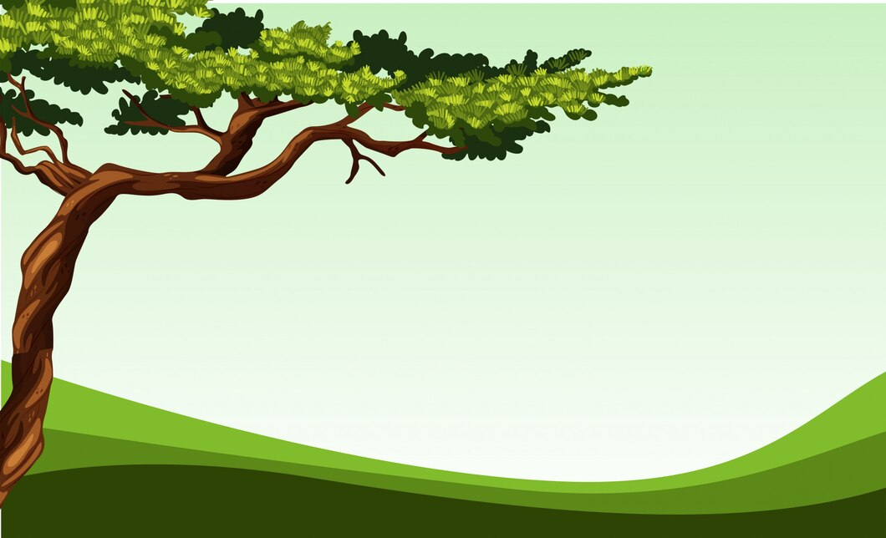
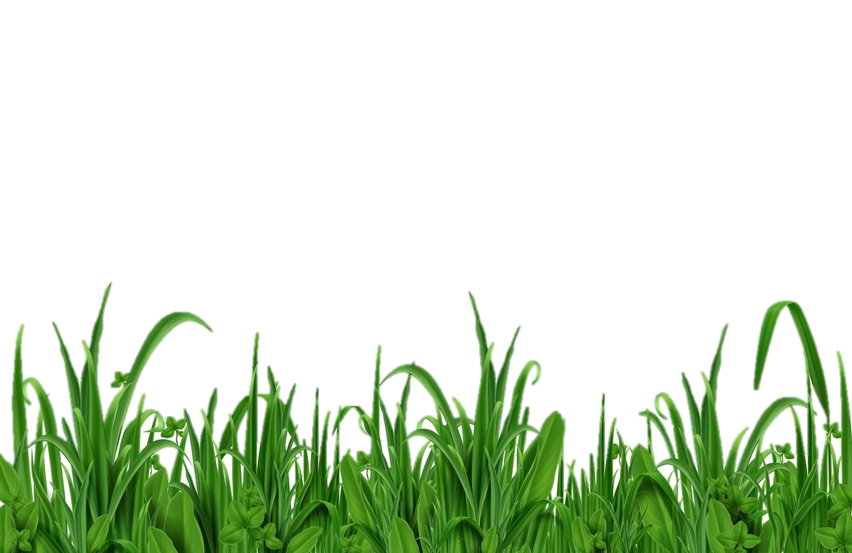
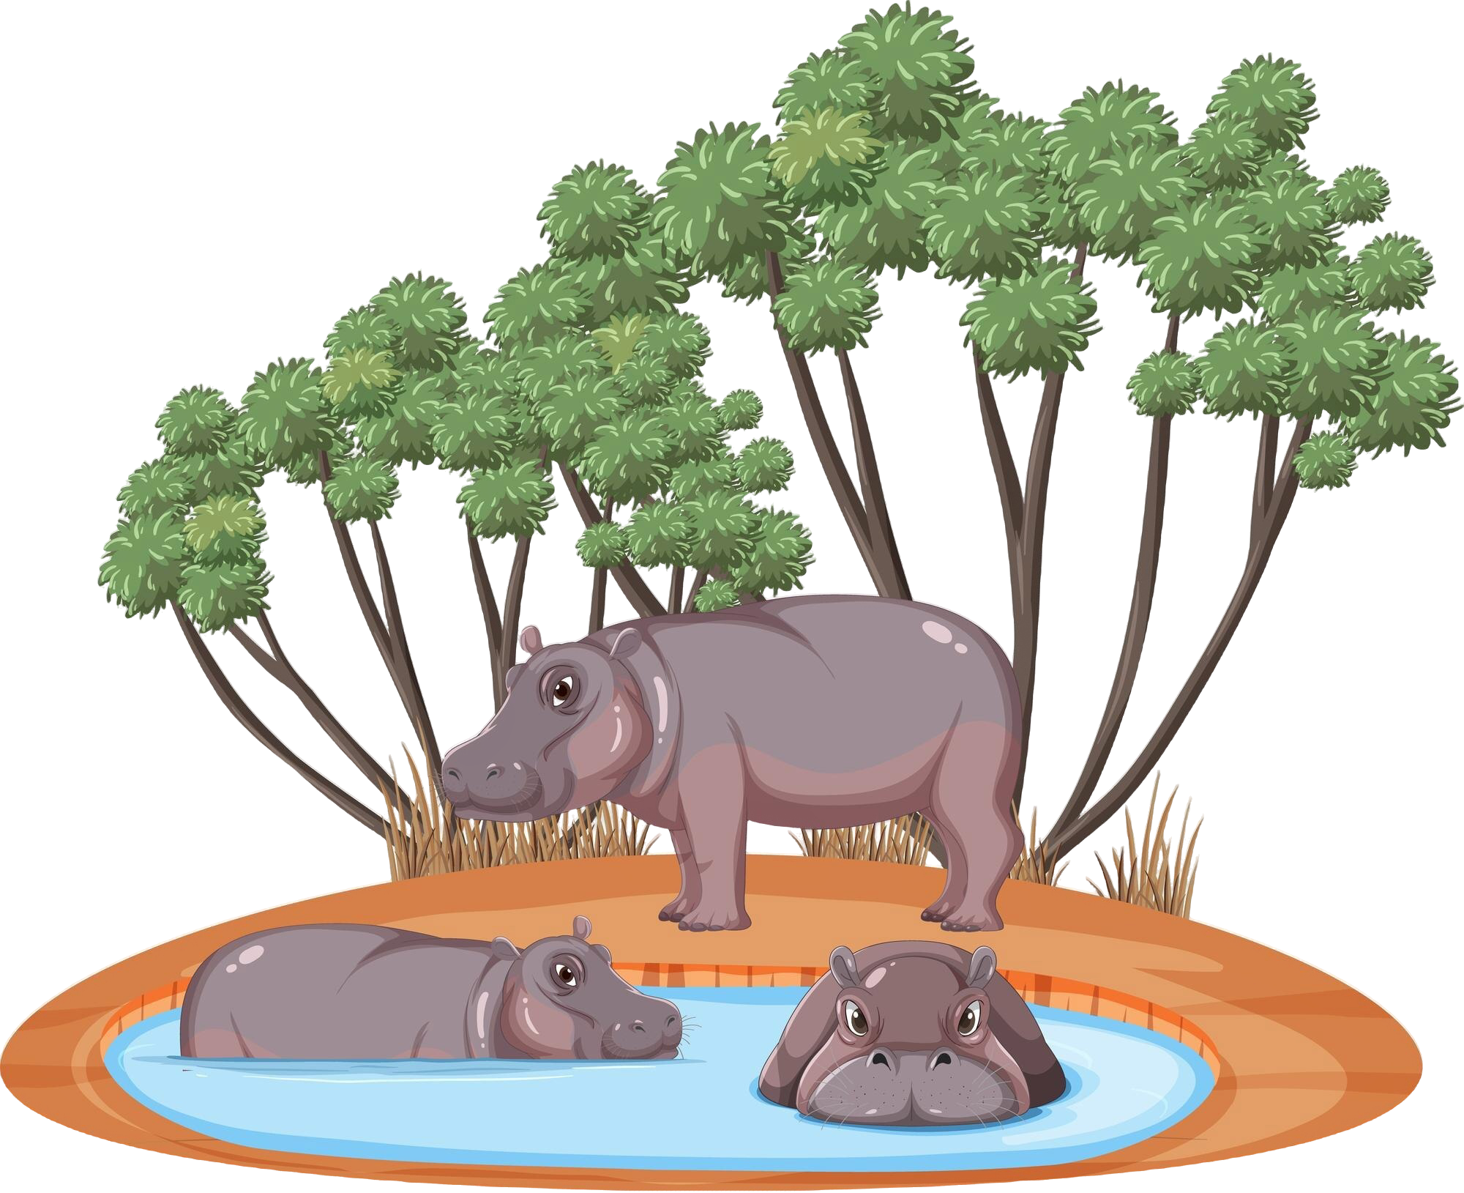
Hippopotamus

Slide 17
Hippopotamus
=
El hipopótamo

Slide 18
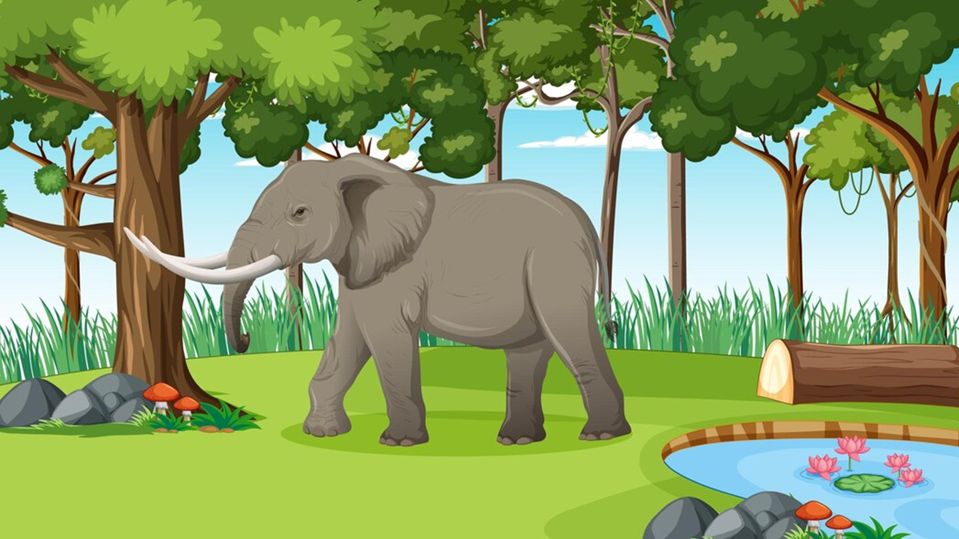
Elephant

Slide 19
Elephant
=
El elefante

Slide 20
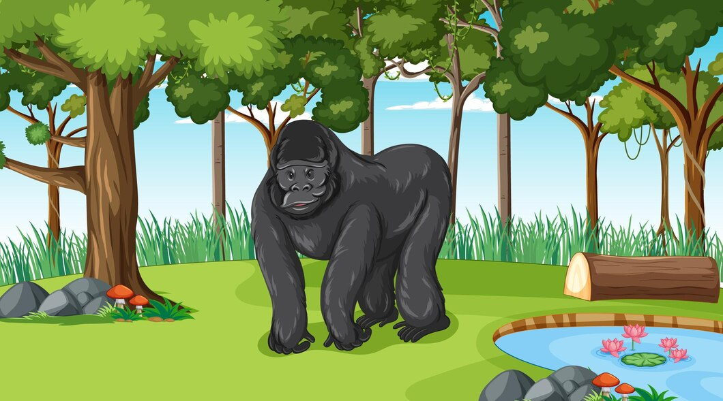
Gorilla

Slide 21
Gorilla
=
El gorila

Slide 22
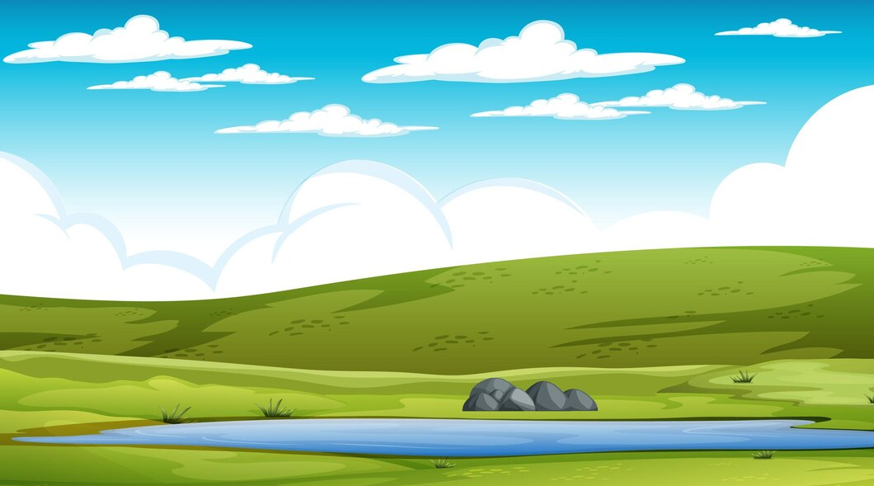
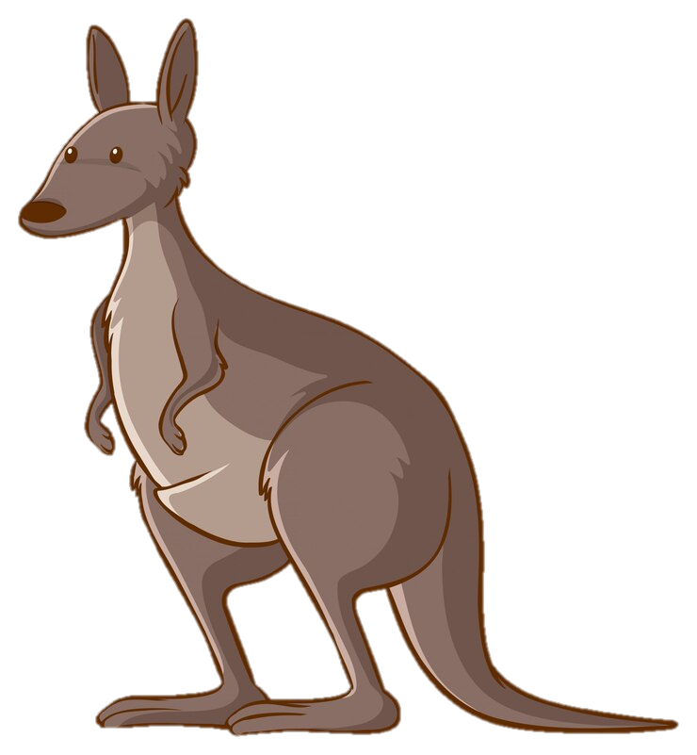
Kangaroo

Slide 23
Kangaroo
=
El canguro

Slide 24
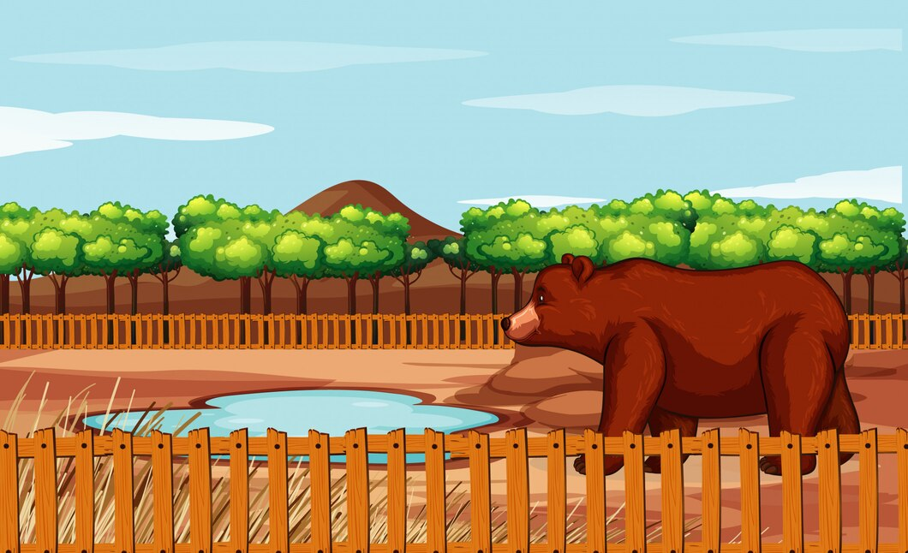
Bear

Slide 25
Bear
=
El oso

Slide 26

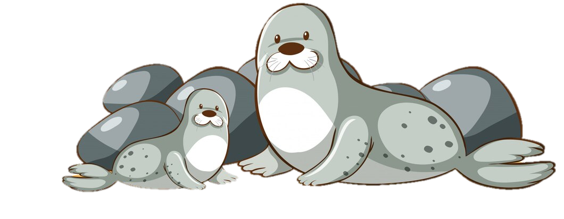
Seal

Slide 27
Seal
=
La foca

Slide 28
Dance Freeze!

Slide 29
Dance!

Slide 30
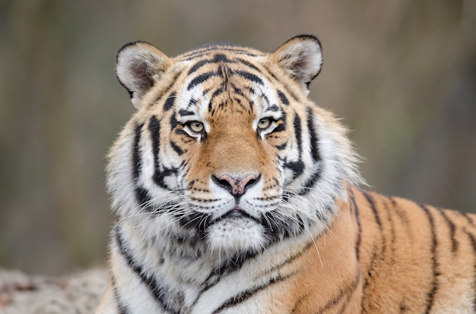

Slide 31
El tigre

Slide 32
Dance!

Slide 33
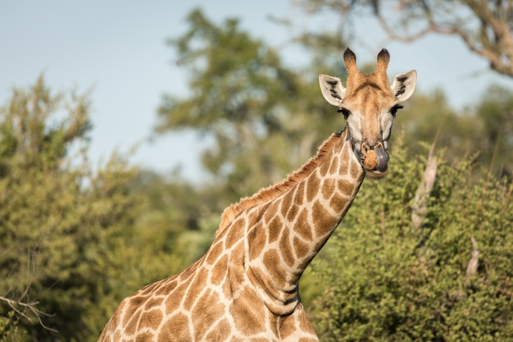

Slide 34
La jirafa

Slide 35
Dance!

Slide 36
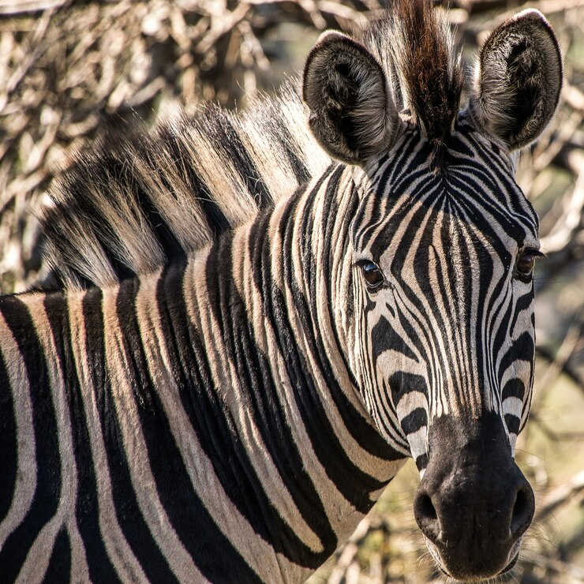

Slide 37
La cebra

Slide 38
Dance!

Slide 39
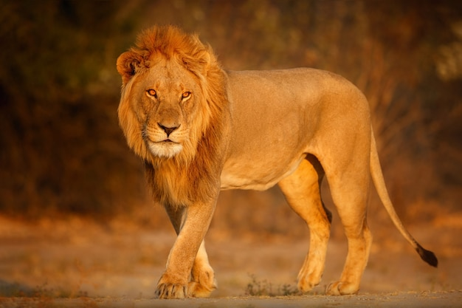

Slide 40
El león

Slide 41
Dance!

Slide 42
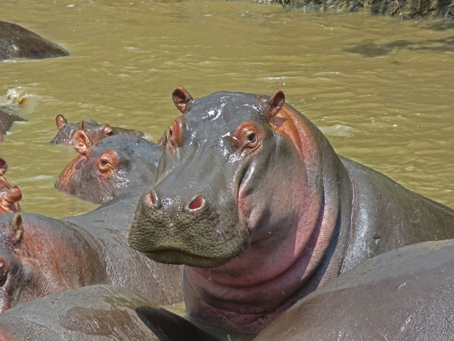

Slide 43
El hipopótamo

Slide 44
Dance!

Slide 45
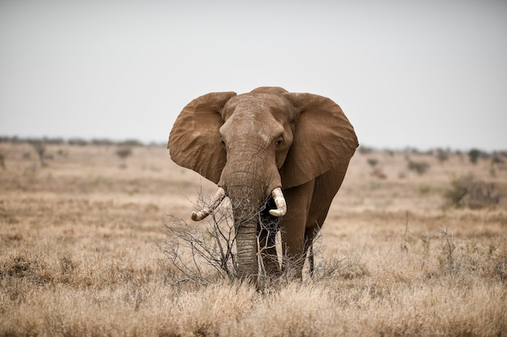

Slide 46
El elefante

Slide 47
Dance!

Slide 48
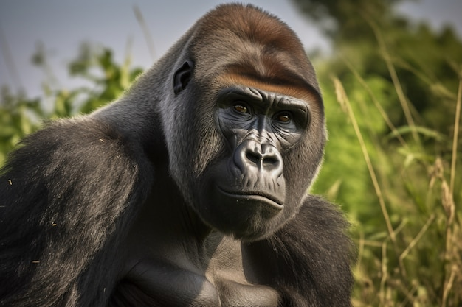

Slide 49
El gorila

Slide 50
Dance!

Slide 51
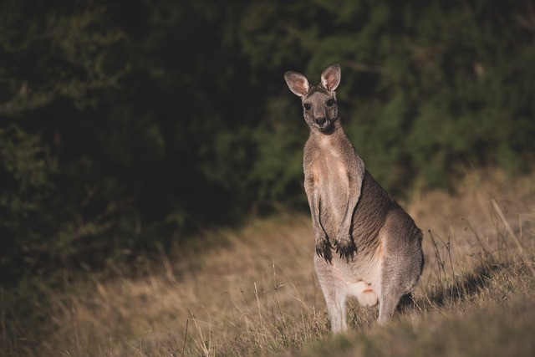

Slide 52
El canguro

Slide 53
Dance!

Slide 54
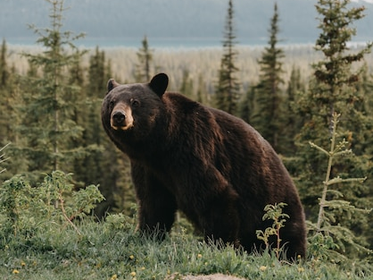

Slide 55
El oso

Slide 56
Dance!

Slide 57
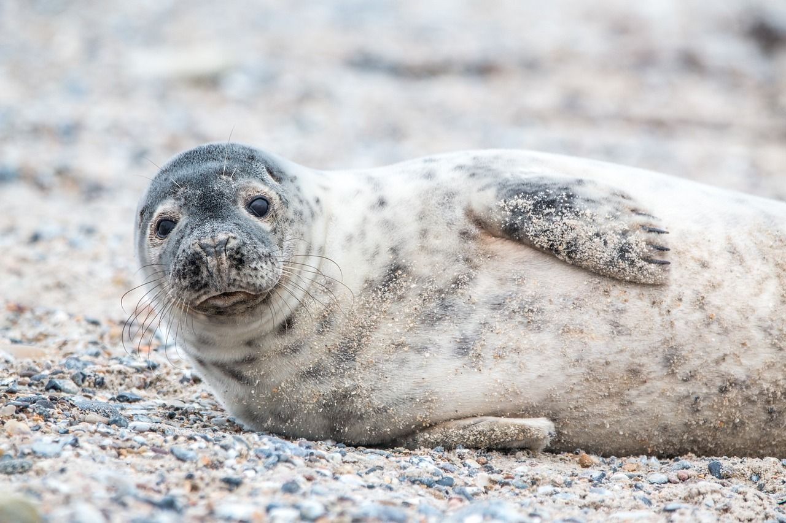

Slide 58
La foca

Slide 59
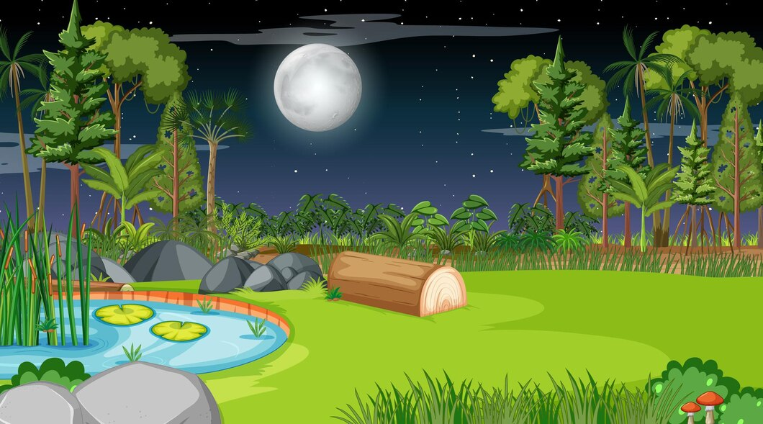
Buenas Noches
Buenas noches,
Buenas noches
¿Cómo estás?,
¿Cómo estás?
Muy bien, gracias,
Muy bien, gracias
Ya me voy, Ya me voy

Slide 60
Thank you!
¡Gracias!

